Slide 1
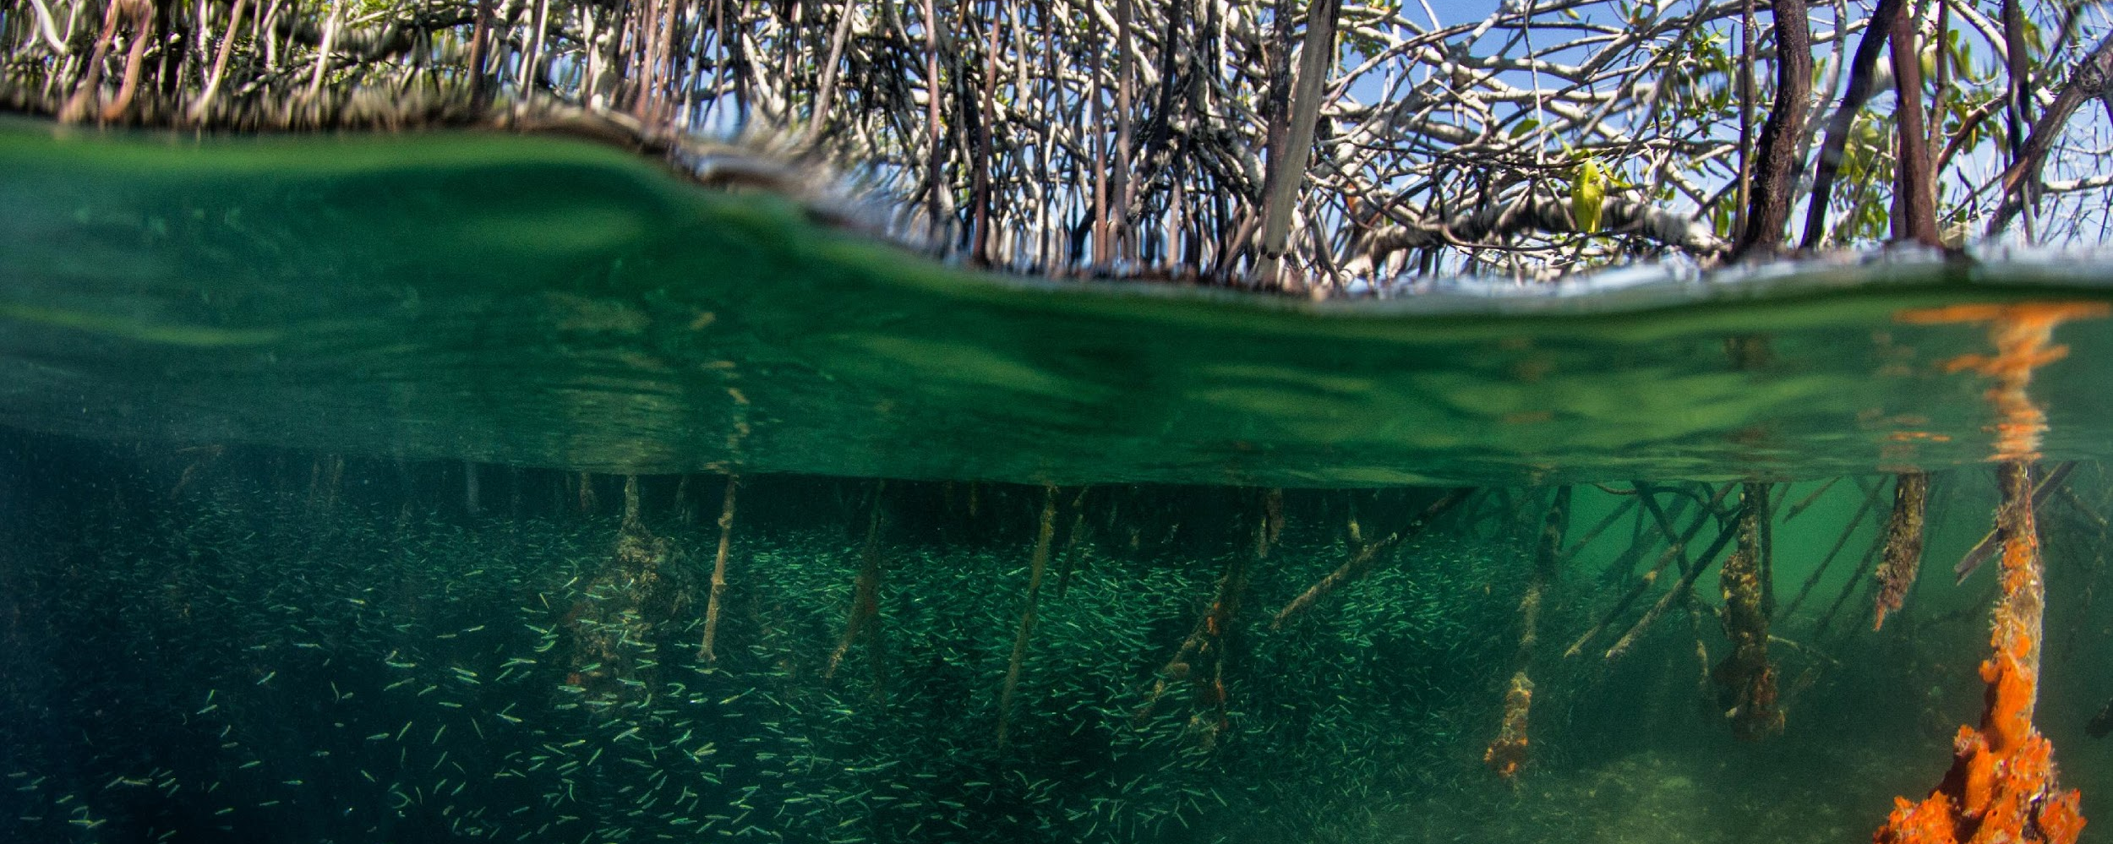
Reunión Comité Directivo Proyecto CLME+, Octubre 2020
7. Linea de tiempo hacia la creación del Mecanismo de Coordinación
Catalizando la implementación del Programa de Acciones Estratégicas de los Grandes Ecosistemas Marinos del Caribe y de la Plataforma del Norte de Brasil

Slide 2
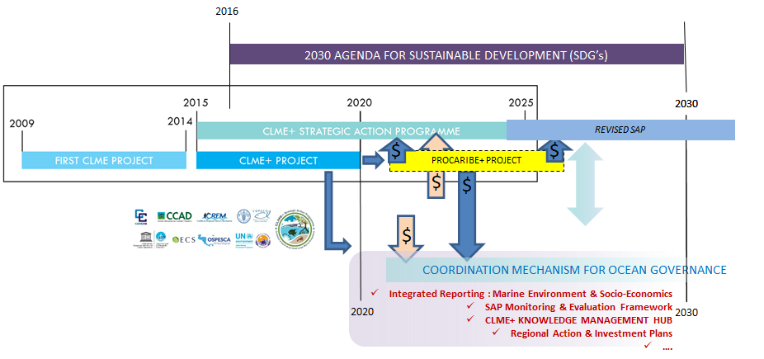
Reiteramos la importancia crítica de la continuidad/la próxima fase para continuar la implementación del PAE y para asegurar el valor para la región de las inversiones realizadas a través de los proyectos CLME y CLME+ financiados por el FMAM

Slide 3
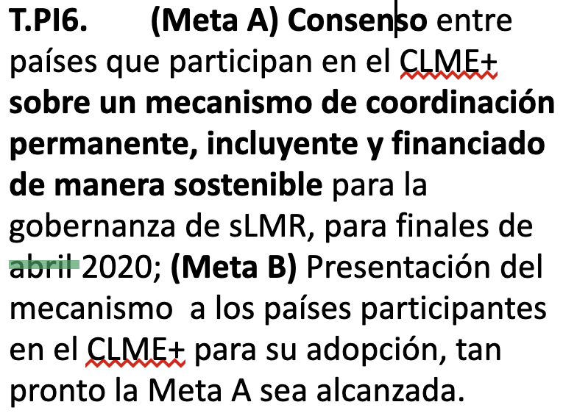
nuestras ASPIRACIONES como región/proyecto,
Expresadas en 2 ~ plausibles interpretaciones de las metas
acuerdo (en principio) sobre los aspectos fundamentales del MC ✔
consenso de todo el MdE del MC, luego de su revisión legal
circulación de todo el MdE aprobado para su firma (interpretación de la meta B)
O1.1 PI6 - Mecanismo de Coordinaciòn:
Metas incorporadas en el Marco de Resultados (MR) (aprobado en la reunión CDP junio)
OPCIÒN 1
acuerdo (en principio) sobre los aspectos fundamentales del MC ✔
Hay un MdE completamente desarrollado, pre-aprobado por el CDP a nivel técnico y listo para evaluaciones posteriores de los departamentos legales de los potenciales signatarios (interpretación alterna de la meta B)
OPCIÒN 2
AMBAS OPCIONES PUEDEN SER VISTAS COMO “CUMPLIENDO LAS METAS DEL MARCO DE RESULTADOS” - pero con diferentes niveles de ambición

Slide 4
Decisiones de la Reunión CDP de Junio relativas al Mecanismo de Coordinación
(La UCP expresó cierta preocupación en ese momento…)
AGENDA ITEM 8 - PASOS A SEGUIR
6. Solicitar a la UCP organizar una reunión virtual de CDP para fines de Septiembre 2020 para hacer balance del progreso del borrador del MdE y organizar las reuniones de Comité Directivo de Proyecto adicionales según sea necesario para finalizar el MdE
significado de “finalizado”: ¿un memorando de entendimiento que está técnicamente Y legalmente aprobado?

Slide 5
RIESGO de la OPCIÓN 2
→ Si la aprobación legal del MdE final no es (en gran medida) alcanzada para el Final del Proyecto CLME+ ya no habrá una UPC/proyecto para apoyar el trabajo adicional en el MdE y hacia la creación del Mecanismo de Coordinación
→ Posible fecha de inicio aproximada y anticipada de la próxima fase proyecto (PROCARIBE+): finales de 2022 (fase de inicio), segundo trimestre de 2023, implementación completa del proyecto...

Slide 6
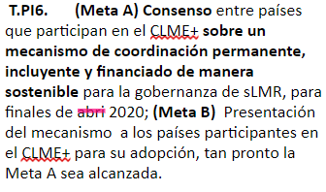
CLME+ PRODUCTO 1.1 - EL MECANISMO DE COORDINACIÓN
UCP PROPUESTA ESTRATÉGICA, con miras a aprovechar al máximo las oportunidades que ofrece el Proyecto
Nota sobre el rol del proyecto:
El proyecto puede apoyar durante de su duración, pero no puede garantizar el logro del consenso entre los países/OIGs/Miembros del CDP.
Diferentes posibles interpretaciones de lo que se debería lograr al final del proyecto.
PROPUESTA DE LA UCP SOBRE EL CAMINO A SEGUIR:
Interpretación conservadora de la Meta B, se logrará en marzo de 2021: como mínimo, MOU técnicamente aprobado
2. Mitigar el riesgo de un estancamiento (o disminución sustancial del ritmo) del proceso hacia la creación del MC, una vez que se alcance la fecha de finalización del proyecto.
La UCP CLME+ sigue apoyando las aspiraciones de tener un MdE técnicamente y legalmente autorizado que pueda ser circulado para su firma, ANTES o PARA el final del proyecto.
Escenario más positivo: seguir apoyando el proceso de firma si lo anterior se logra antes de la fecha de finalización del proyecto.
1. asegurar que se cumplan los requisitos mínimos del Marco de Resultados:
CUANDO INICIAR
PROCESO DE REVISION LEGAL?

Slide 7
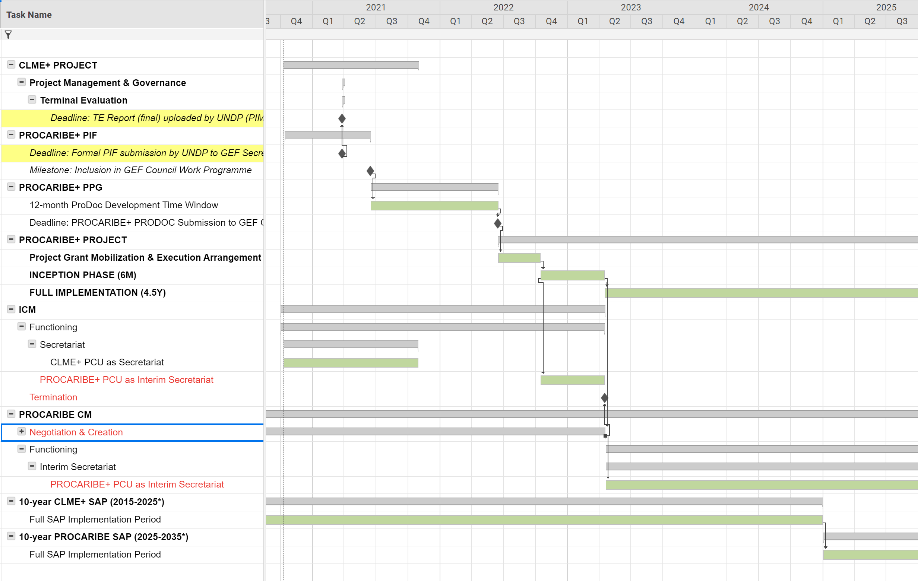
LÍNEA DE TIEMPO - “cuidado con la brecha!”
Periodo potencialmente "muerto" sin avance en el MdE si no se finaliza al final del proyecto
si el final del proyecto se mantiene en julio
Meta: lograr la creación del MC a más tardar para el final del periodo de Incepción del PROCARIBE+ (eso son 2 años a partir de ahora!
LÍNEA DE TIEMPO MUESTRA:
Desde Proyecto CLME+ (2015-2021) hasta PROCARIBE+ Project (2022/23-...)
Desde MIC hasta PROCARIBE
Desde CLME+ PAE (2015-2024) hacia PROCARIBE PAE (2025-2035)
Desarrollo & respaldo del nuevo PAE
- ¡El mecanismo de coordinación debe estar en funcionamiento!

Slide 8
Que pasa al terminarse el Proyecto CLME+?
LO QUE MENCIONA EL MDE DEL MECANISMO INTERINO “MIC”:
IV. Funciones esenciales del MIC
El MIC coordinara, cooperara (....) para (...) la implementacion (...) del PAE CLME+
XIV. Entrada en Vigor y Duracion
El presente Memorando entrará en vigor y, por ende, el Mecanismo Interino de Coordinación se establecerá formalmente, tras ser firmado por un mínimo de 5 Partes. Permanecerá vigente hasta la finalización del Proyecto PNUD/FMAM CLME+, salvo que las Partes deciden lo contrarioen caso de que las Partes lo decidieran diferentemente.
LO QUE DICEN LAS REGLAS Y PROCEDIMIENTOS DEL MIC
(actualmente, estas estan siendo revisadas):
11. Nombramiento de la Secretaria
La UCP CLME+ actuará como la secretaría del MCP para el PAE del CLME+ a lo largo de la vida útil del proyecto CLME + o del MCP para el PAE del CLME+, cualquiera que termine primero (en
adelante, la Secretaría).
Si la UCP CLME+ ya no puede desempeñar el papel de la Secretaría, el MCP para el PAE del CLME+, por consenso, asignará la función de la Secretaría a uno de sus miembros (...)
DEL MARCO DE RESULTADOS DEL PROYECTO CLME+:
PRODUCTO 1.1. Decisiones sobre arreglos de coordinacion y cooperacion
(Meta) Arreglo(s) institucional(es) y mecanismo operacional para coordinar los esfuerzos para una gobernanza oceancia integrada (incl. implementacion continuada del PAE) mas alla del tiempo de vida del proyecto, consolidados antes de finales del 2020

Slide 9
Que pasa al terminarse el Proyecto CLME+?
(linea de tiempo tentativa/”aspiracional”)
12 meses: PIF incluido en Programa de Trabajo del GEF el 15 de Junio del 2021,
Beca Preparatoria PPG → ProDoc a ser finalizado antes del 15 de Junio del 2022
4 meses: PROCARIBE+: para operacionalizar la beca e iniciar el Proyecto : Octubre del 2022
6 meses: duracion de la fase de iniciacion del Proyecto PROCARIBE+ : April 2023
“BRECHA” hasta la fecha de iniciacion “plena” del Proyecto PROCARIBE+:
Si CLME+ finaliza en Julio 20: 20 meses Si CLME+ finaliza en Octubre 20: 15.5 meses
15.5 meses “bridge period”: Mantener una “mini-UCP/Secretaria”/un mínimo de personal de apoyo?
7.5M con beca GEF PPG ↔ actividades M(I)C siempre que sean en contribución al desarrollo del ProDoc
4M sin fondos GEF (otros proyectos?)
6M con fondos GEF PROCARIBE+ ↔ actividades M(I)C siempre que sean en contribución a, y que no perjudiquen las actividades esenciales de la fase de iniciacion

Slide 10
Que pasa al terminarse el Proyecto CLME+?
Otras medidas de mitigacion:
Avanzar lo mas posible hacia la creacion del Mecanismo de Coordinacion durante el Proyecto CLME+ (sin perjudir la entrega, dentro de los plazos previstos, de los otros Productos del Proyecto!)
Plan de vida de pos-proyecto para el MIC, para finales del 2020 (?)
Optimizar el proceso de desarrollo del ProDoc (memoria institucional!) asi como la operacionalizacion de la beca PROCARIBE+ y de la fase de iniciacion del Proyecto
Fase de Preparacion “PPG” para PROCARIBE+: vincular el desarrollo del ProDoc a los procesos M(I)C!
BRECHA: manter una “mini-UCP/Secretaria”/personal de apoyo?
  Solicitar un aumento excepcional sobre el tope de la beca PPG GEF?
  Mobilizar otros fondos para cerrar la brecha?!!!
Ver: Mandato y funciones del M(I)C

Slide 11
CDP: lo que viene
(no exhaustiva)
Programa de Trabajo del CDP - Reunion “final” regular del CDP (1er trimestre del 2021)
PROCARIBE+ PIF
Asociacion amplia CLME+/PROCARIBE+
...
6. Los objetivos del Mecanismo de Coordinación son:
(...)
Fomentar asociaciones con partes interesadas de la sociedad civil y el sector privado para facilitar y mejorar esfuerzos para la conservación y el uso sostenible, basado en ecosistemas, de los recursos marinos y costeros, y para apoyar la coordinación y colaboración intersectorial.
14.2.4 Implicar a la comunidad más amplia de partes interesadas y a los socios (como la sociedad civil, el sector privado, bancos de desarrollo, donantes, etc.) y fomentar asociaciones de múltiples partes interesadas para el Área del MdE;

Slide 12
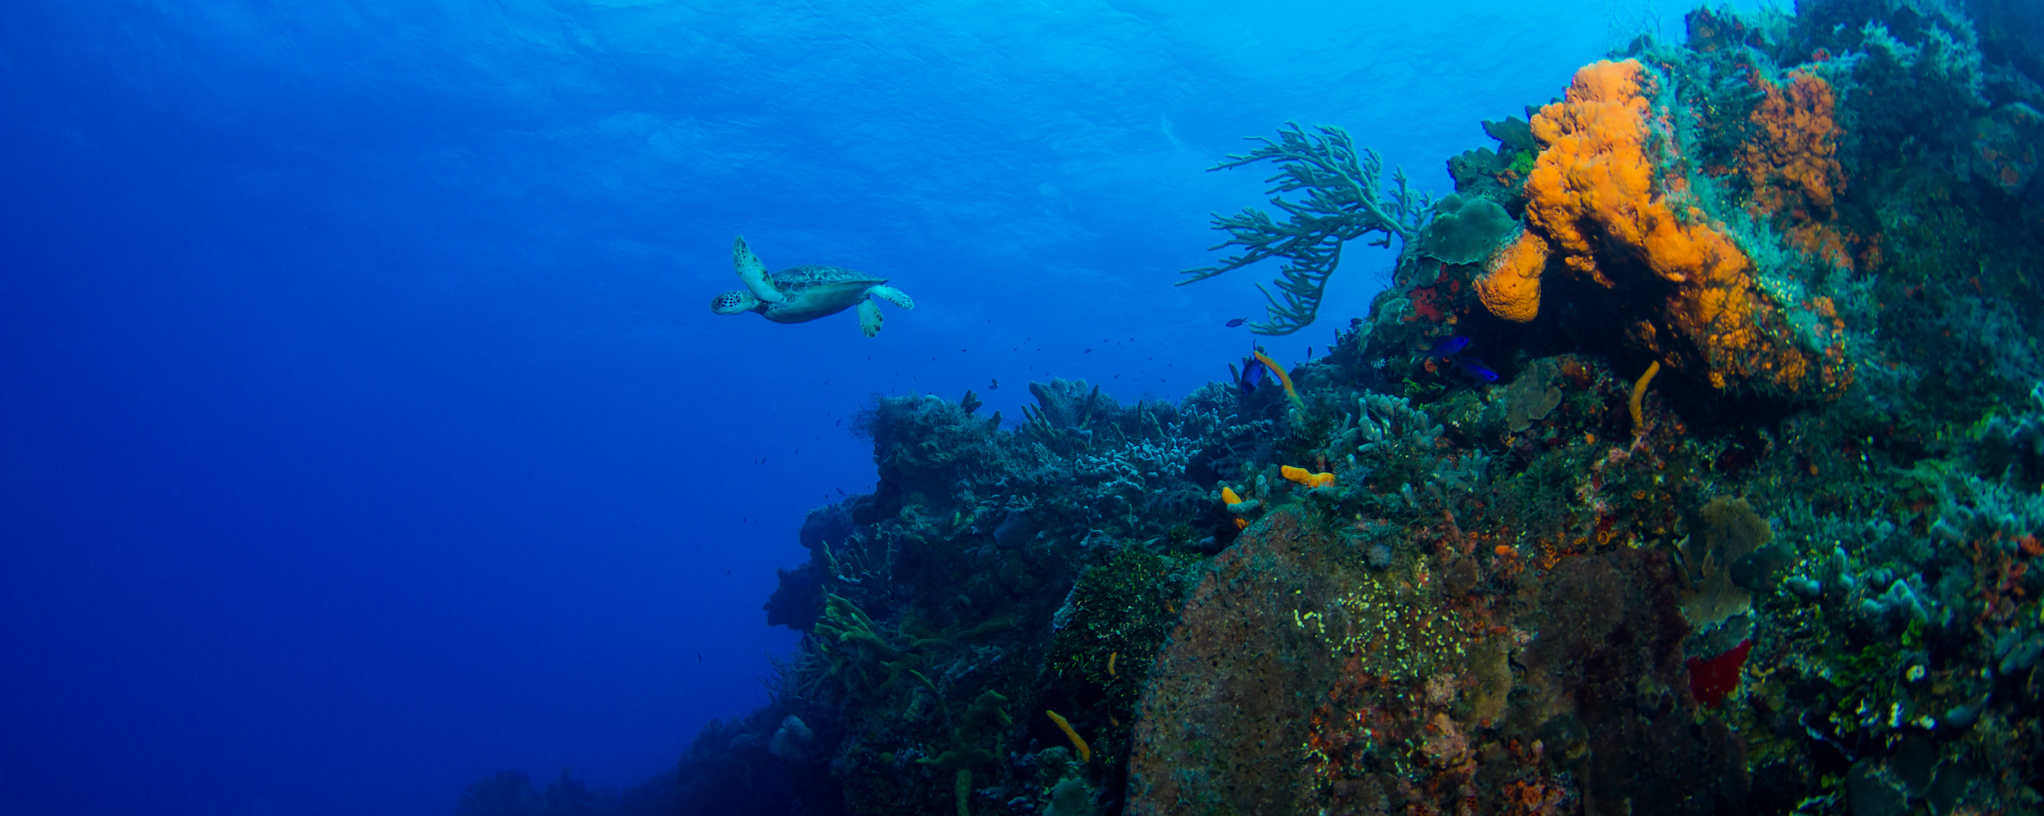
Project Steering Committee Meeting Oct 2020
GRACIAS
Catalizando la implementación del Programa de Acciones Estratégicas de los Grandes Ecosistemas Marinos del Caribe y de la Plataforma del Norte de Brasil

